Slide 1



TRƯỜNG TIỂU HỌC ……
CHÀO MỪNG QUÝ THẦY CÔ
VỀ DỰ GIỜ THĂM LỚP
Môn Toán lớp 3
BÀI 98: BẢNG SỐ LIỆU THỐNG KÊ
(Tiết 1)

Slide 2


Slide 3
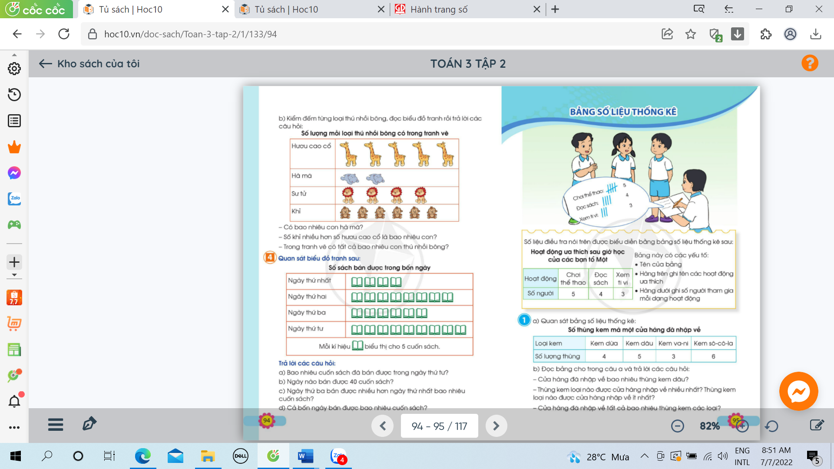
Thứ……ngày…..tháng…..năm…….
TOÁN
Bài 98: BẢNG SỐ LIỆU THỐNG KÊ ( Tiết 1)

Slide 4
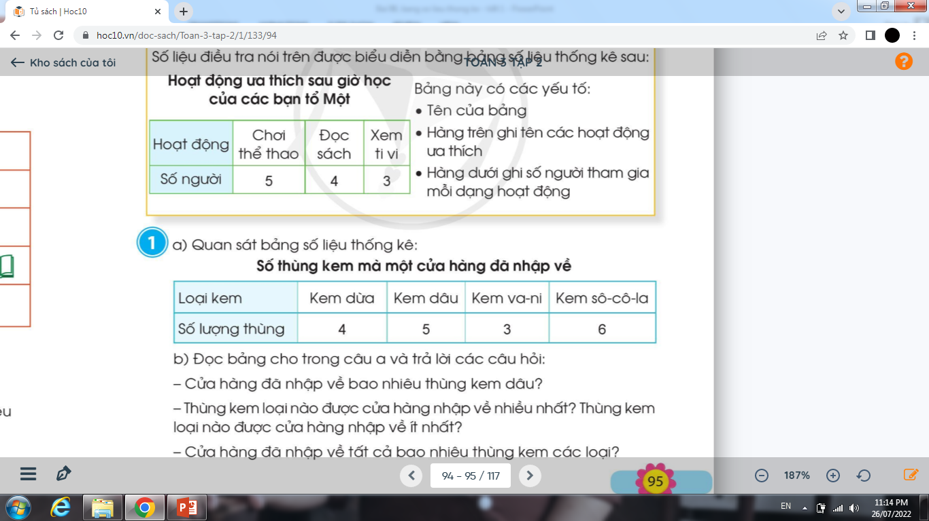
Thứ……ngày…..tháng…..năm…….
TOÁN
Bài 98: BẢNG SỐ LIỆU THỐNG KÊ ( Tiết 1)
- Cửa hàng đã nhập về 5 thùng kem dâu.
-Thùng kem sô - cô - la được cửa hàng
nhập về nhiều nhất.
Thùng kem va- ni được cửa hang nhập
về ít nhất.
-Cửa hàng đã nhập về 18 thùng kem
các loại.

Slide 5
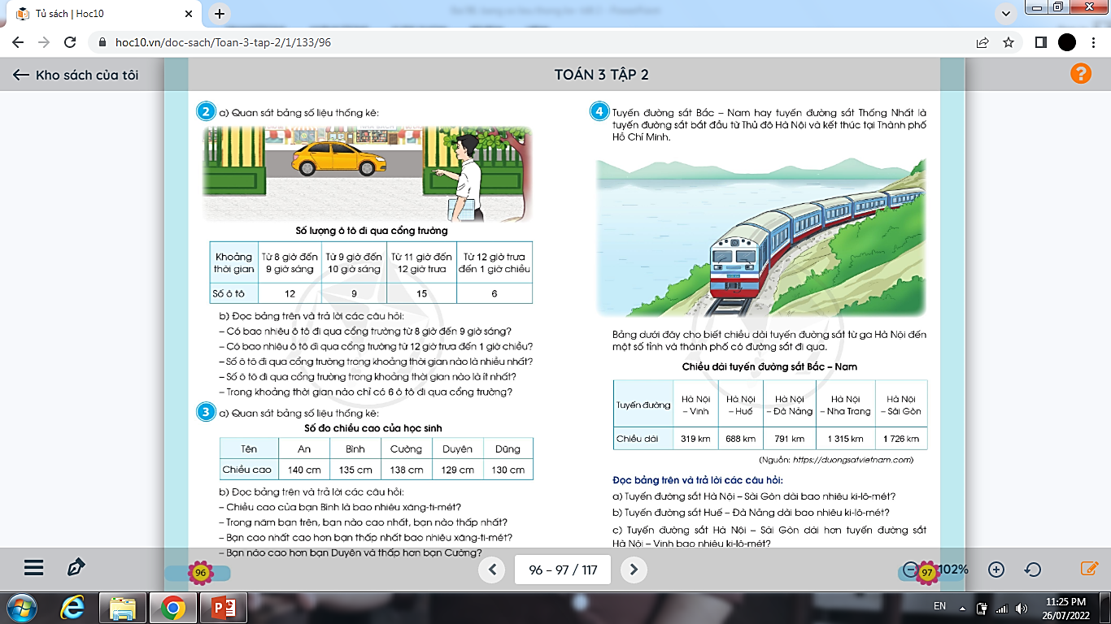
Thứ……ngày…..tháng…..năm…….
TOÁN
Bài 98: BẢNG SỐ LIỆU THỐNG KÊ ( Tiết 2)
- Có 12 ô tô đi qua cổng trường từ 8 giờ sáng
đến 9 giờ sáng.
- Có 6 ô tô đi qua cổng trường từ 12 giờ trưa
đến 1 giờ chiều.
- Số ô tô đi qua cổng trường trong khoảng
thời gian từ 11 giờ trưa đến 12 giờ trưa là
nhiều nhất.
- Số ô tô đi qua cổng trường trong khoảng
thời gian từ 12 giờ trưa đến 1 giờ chiều là
ít nhất.
- Trong khoảng thời gian từ 12 giờ trưa đến
1 giờ chiều chỉ có 6 ô tô đi qua cổng trường.

Slide 6

XIN CHÂN THÀNH CẢM ƠN
QUÝ THẦY CÔ GIÁO VÀ CÁC EM

